Slide 1


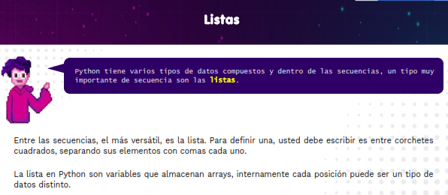

Slide 2
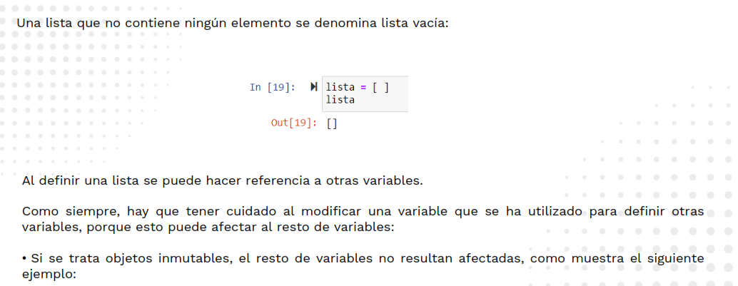

Slide 3
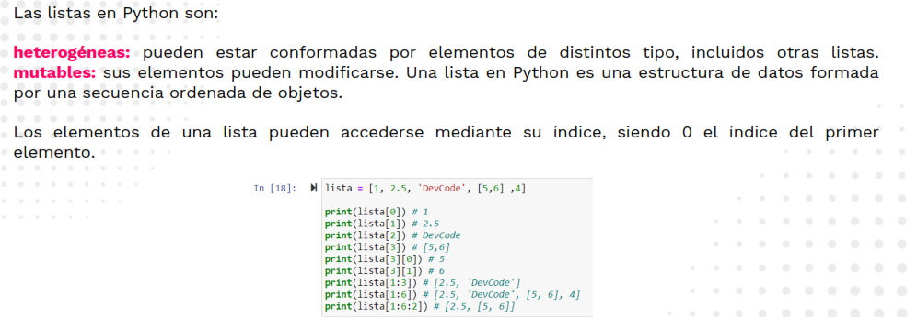

Slide 4
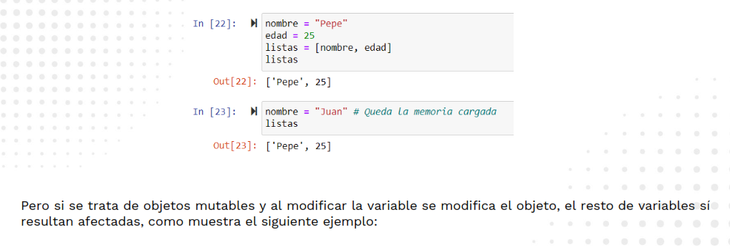

Slide 5
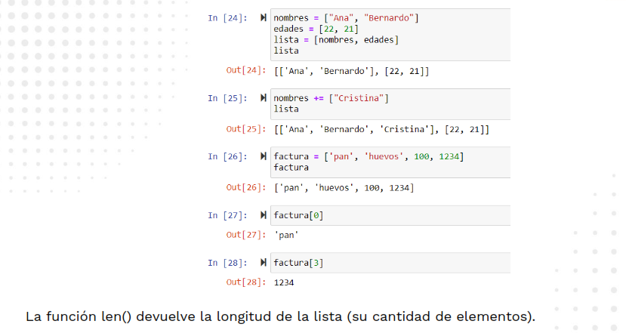

Slide 6
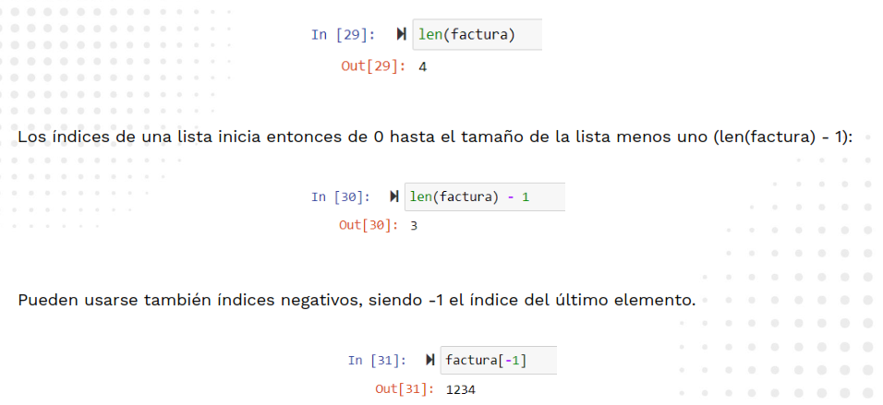

Slide 7

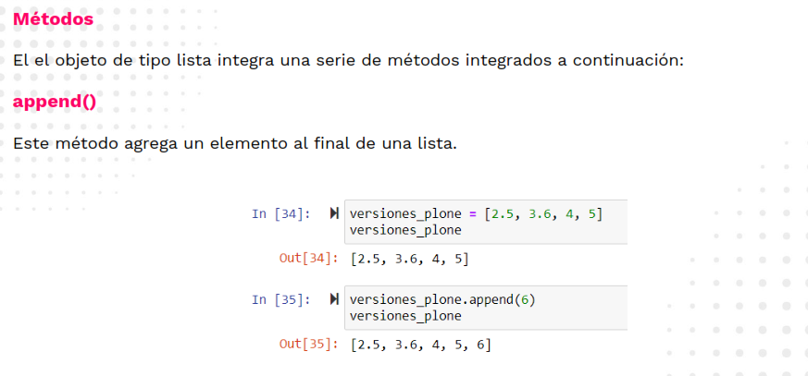

Error porque esta intentado
ingresar un dato en la lista,
Esta línea solo permite
Modificar un dato ya existente
De la lista

Slide 8


Slide 9



Slide 10

EJERCICIO: A partir de una lista vacía, ingresar datos por teclado a ella hasta cuando se digite
El cero, al final mostrar los elementos ingresados y el tamaño de la lista

Slide 11
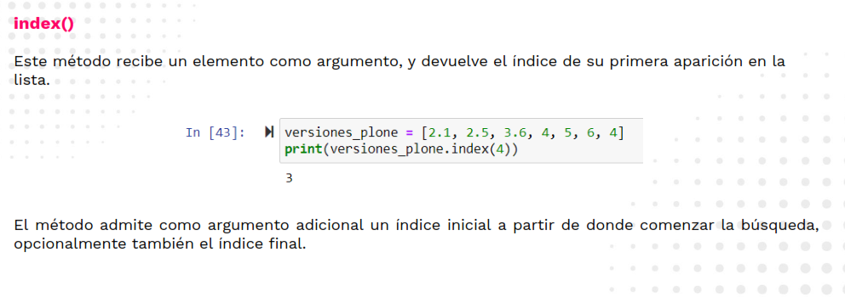

Slide 12
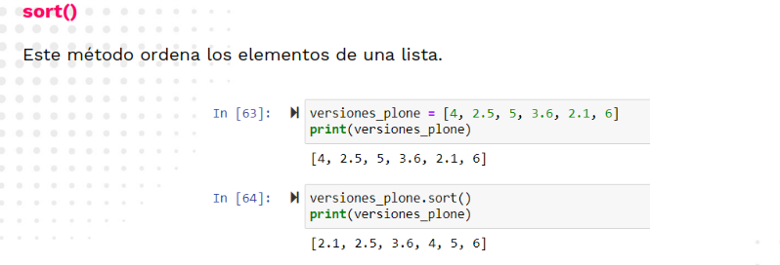

Slide 13


Slide 14
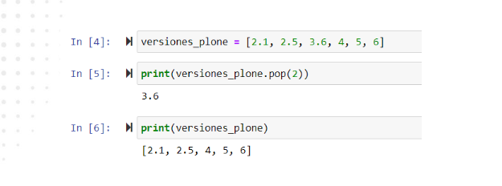

Slide 15
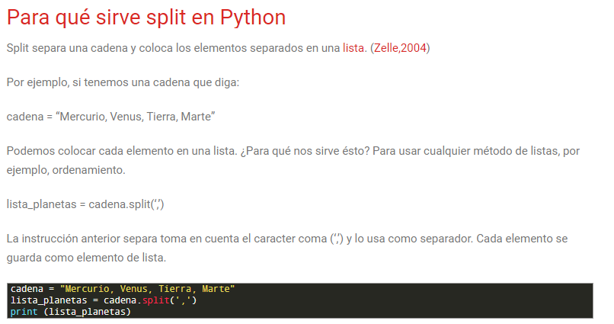

Slide 16

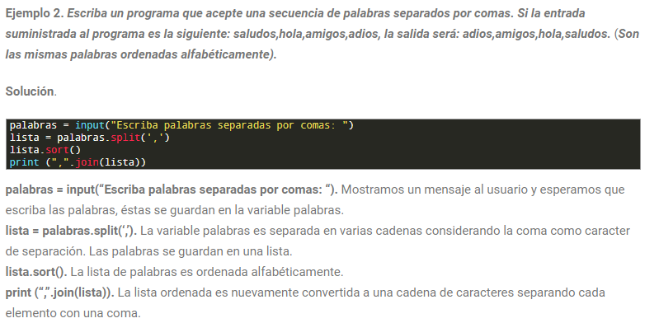
Para qué sirve join en Python
Join formará una cadena de caracteres, con los elementos de una lista.

Slide 17


